Slide 1
Статичная верстка
Модуль 1 / 5

Slide 2

Технологии

Slide 3
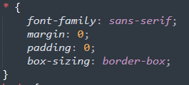
Первоначальный сброс настроек
Селектор * - означает, что правила будут применены к всем элементам документа.
font-family: sans-serif; - делает шрифт без засечек
margin: 0; - сбрасывает внешние отступы
padding: 0; - сбрасывает внутренние отступы
box-sizing: border-box; - задает правильную калькуляцию размера бокса:
https://developer.mozilla.org/ru/docs/Web/CSS/box-sizing

Slide 4
Ширина и высота

Slide 5
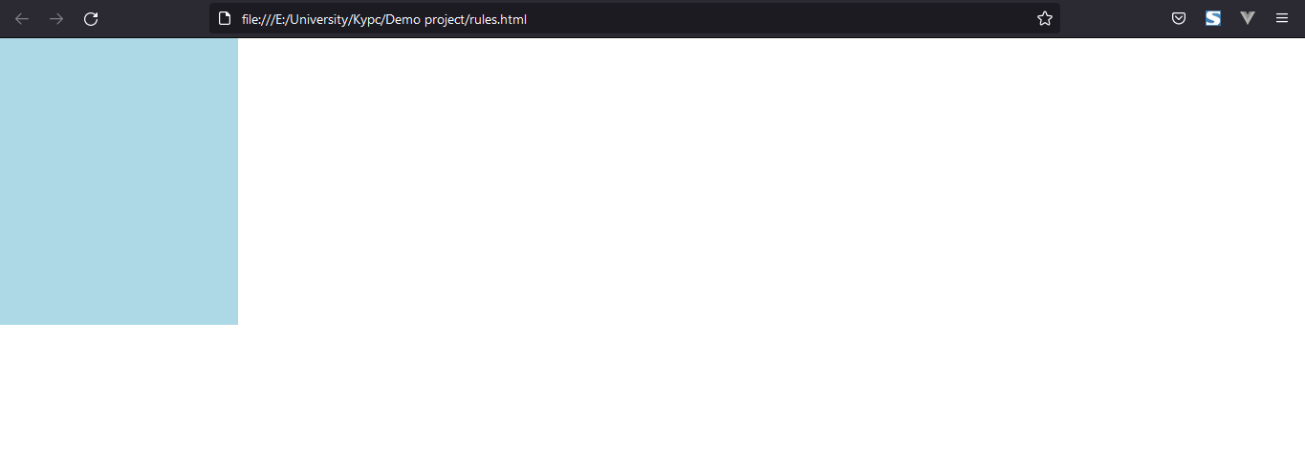

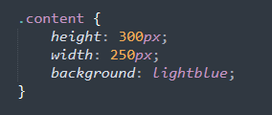
В пикселях – абсолютное значение

Slide 6
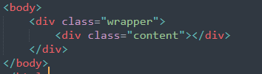
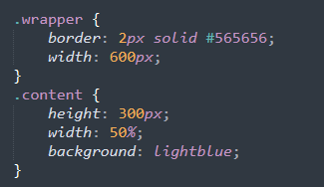
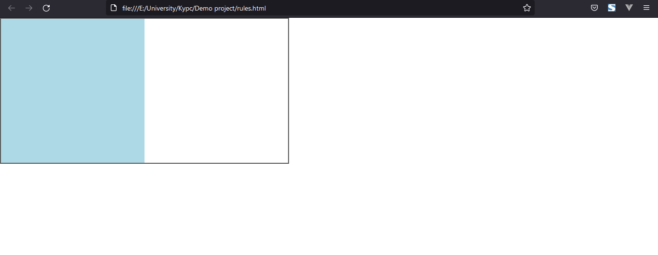
В % - относительно родителя!

Slide 7
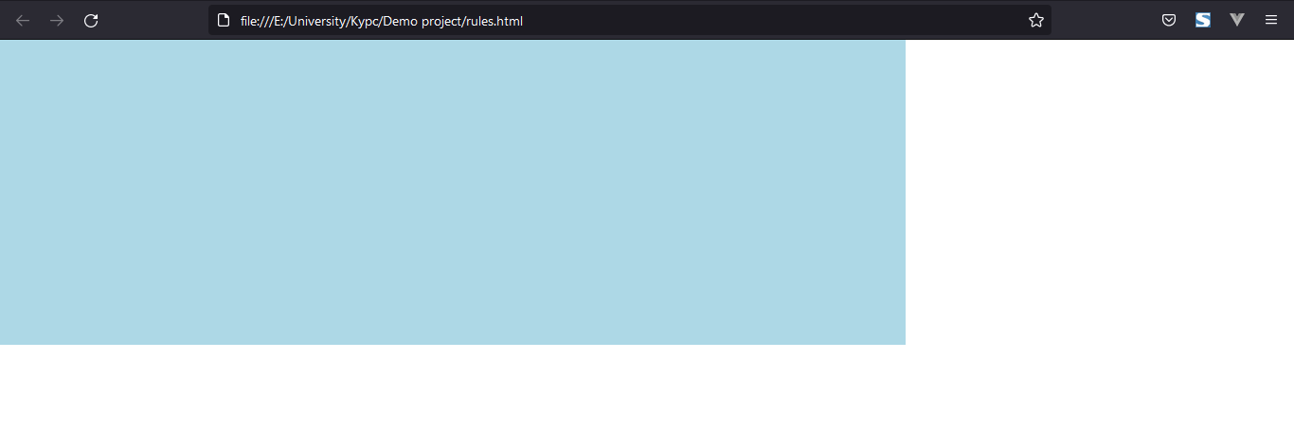

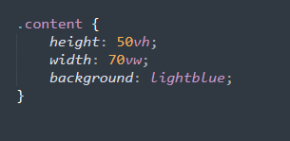
Ширина в vw, высота в vh – от экрана

Slide 8
Свойство display
Управляет тем, как элементы будут расположены на странице
https://developer.mozilla.org/ru/docs/Web/CSS/display
Значений довольно много, на практике чаще всего используется block, flex, inline, grid, inline-flex, inline-grid. Кстати, строки таблиц имеют display table-row, а ячейки table-cell.

Slide 9
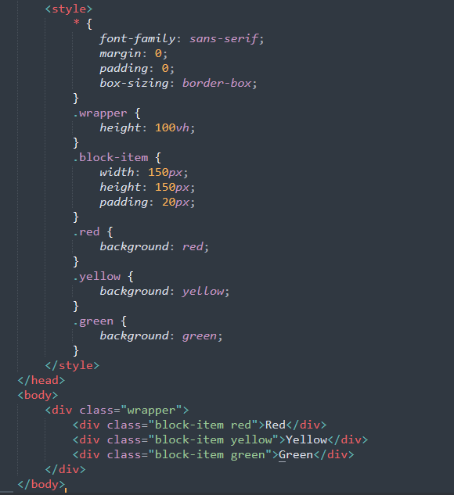
Для начала сделаем такой макет
У нас блок – обертка, высотой сделали во весь экран, чтобы показать выравнивание по вертикали. В нем 3 блока 150*150, красный, желтый и зеленый
Эти 3 блока имеют внутренний отступ 20 пикселей

Slide 10
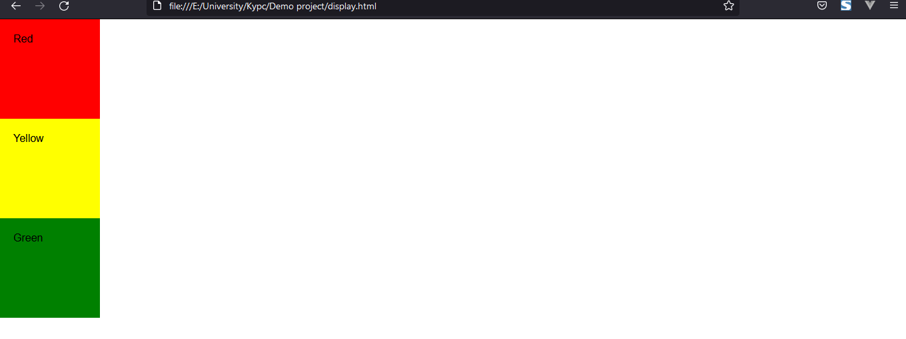
Block – по умолчанию

Slide 11
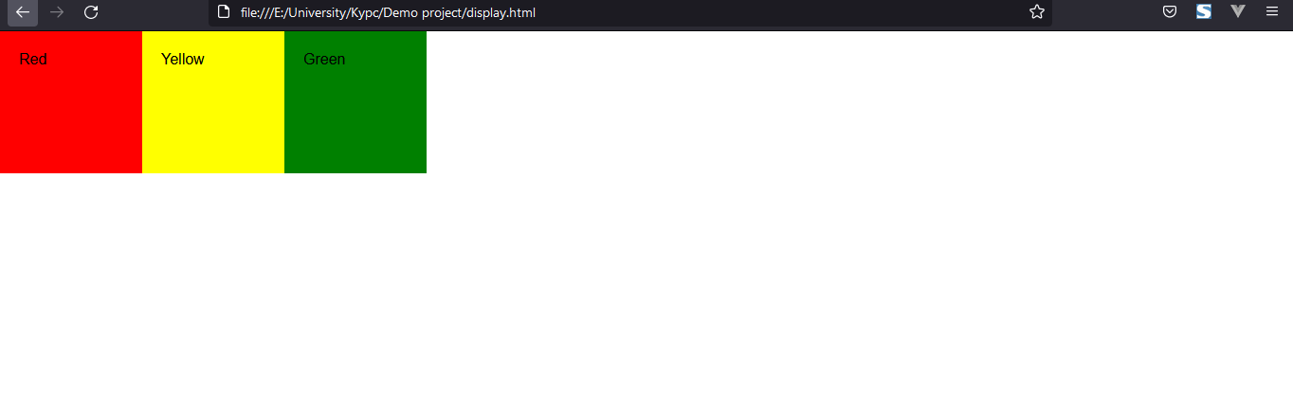

Flex

Slide 12

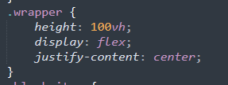
Свойство justify-content

Slide 13
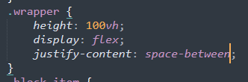
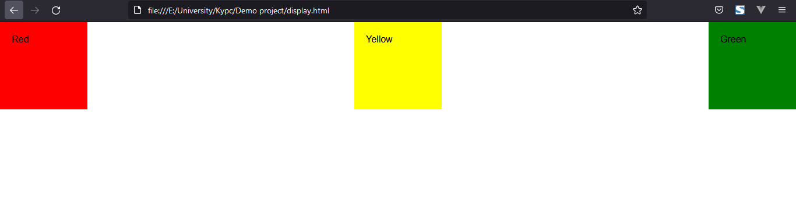
Свойство justify-content

Slide 14
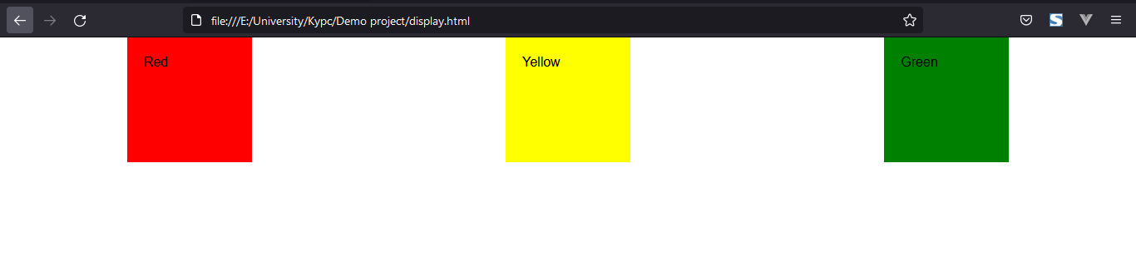
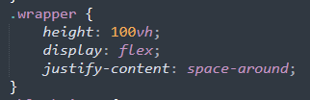
Свойство justify-content

Slide 15
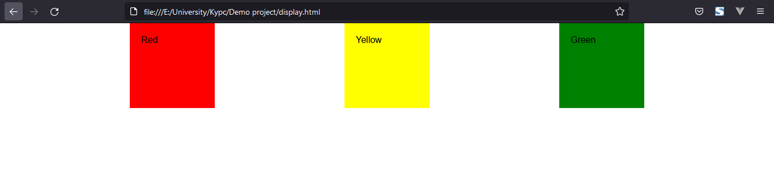
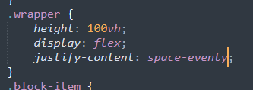
Свойство justify-content

Slide 16
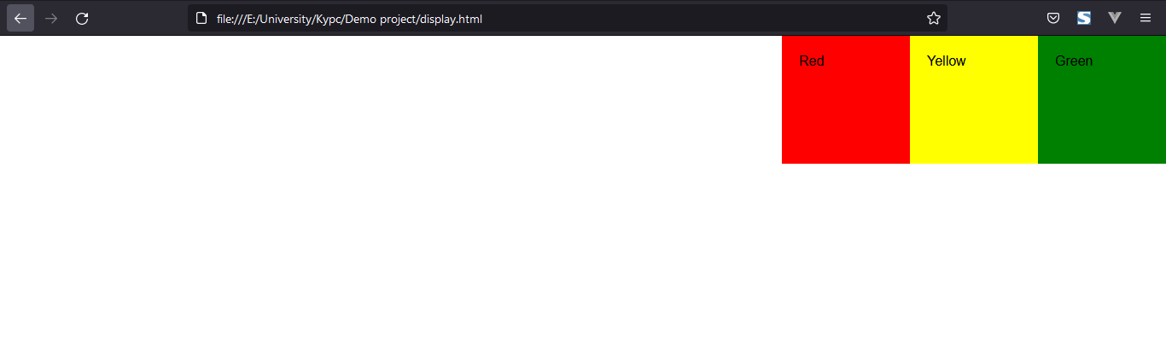
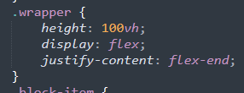
Свойство justify-content

Slide 17
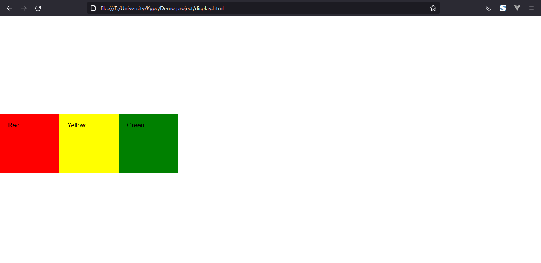
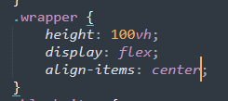
Свойство align-items

Slide 18
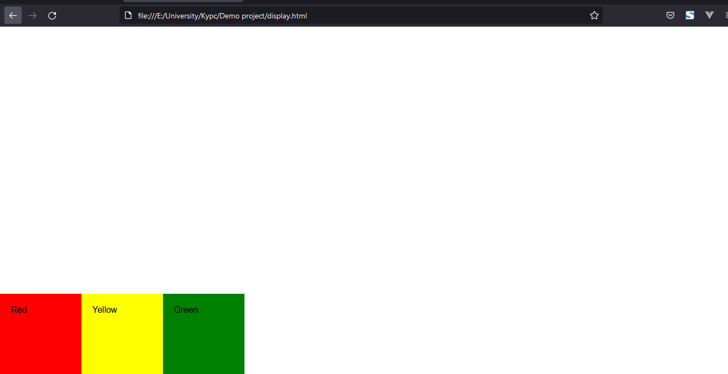
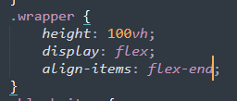
Свойство align-items

Slide 19
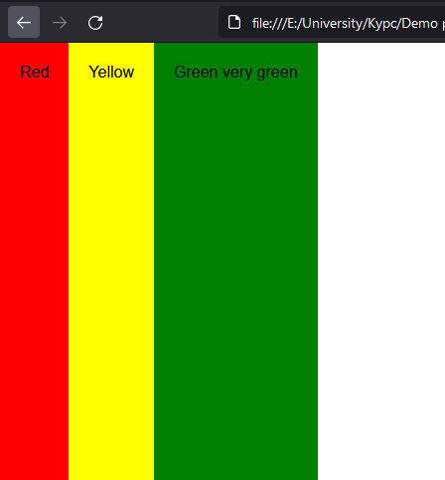
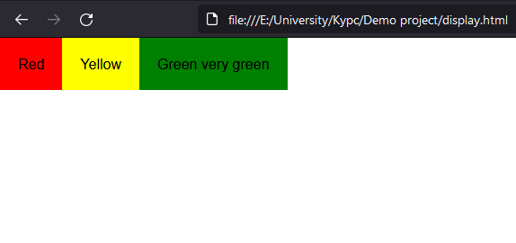
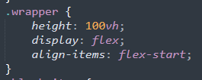

Если высота блоков явно не прописана, при значении align-items: stretch (а оно по умолчанию), блоки будут растянуты на всю высоту родителя
Если ширина явно не задана, ширина будет задана автоматически по содержимому контента

Slide 20
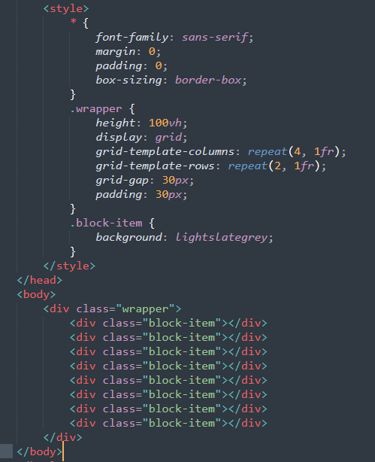
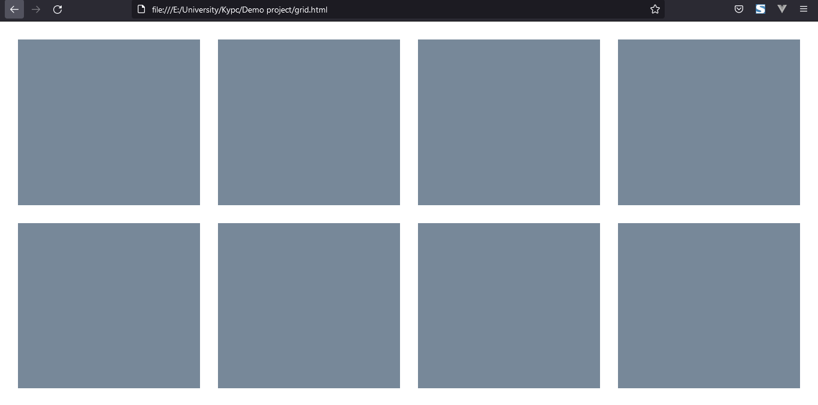
Grid
https://developer.mozilla.org/ru/docs/Web/CSS/CSS_Grid_Layout/Basic_Concepts_of_Grid_Layout

Slide 21
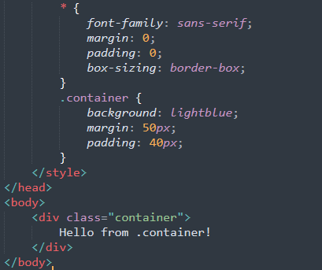
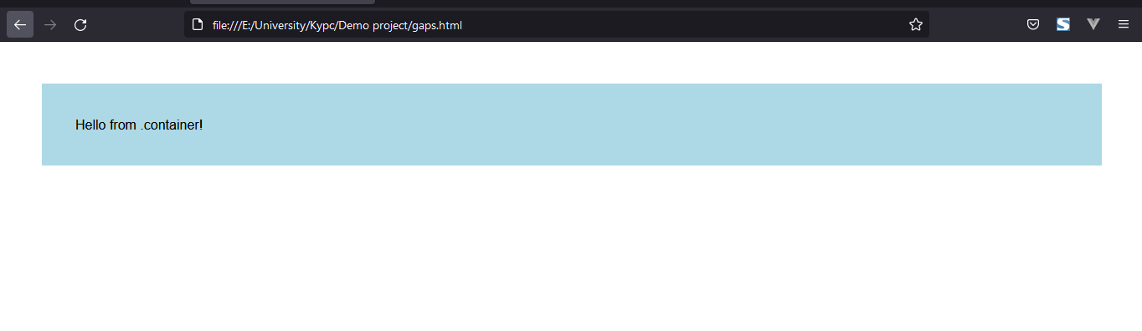
Отступы

Slide 22
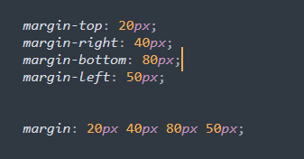
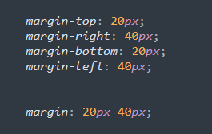
Отступы
Margin – отступ от внешнего контента
Padding – отступ от внутреннего
Можно задавать для всех сторон отдельно, показано на примере margin:

Slide 23

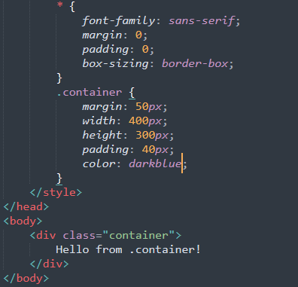
Цвет текста - color

Slide 24
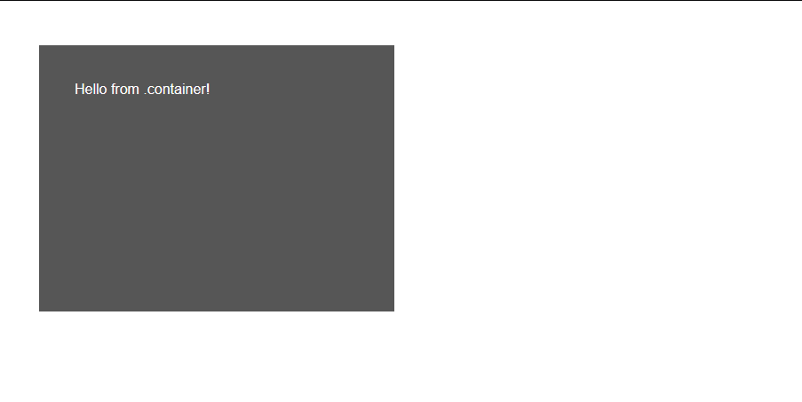
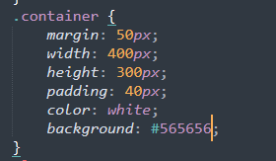
Фон – сплошной цвет

Slide 25
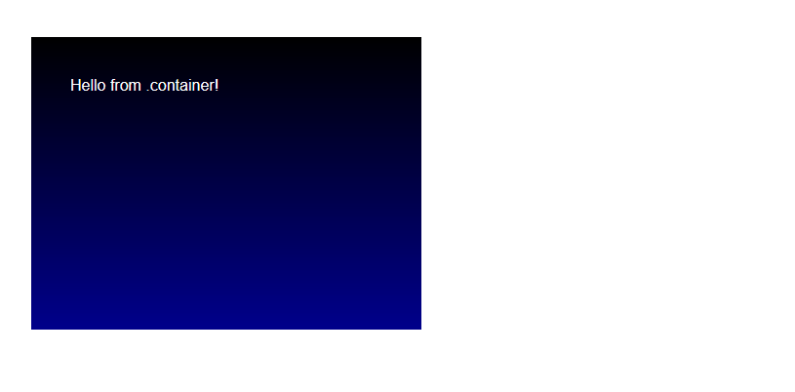
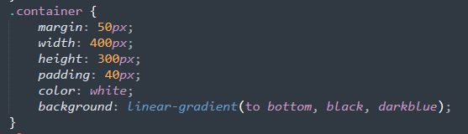
Фон - градиент

Slide 26
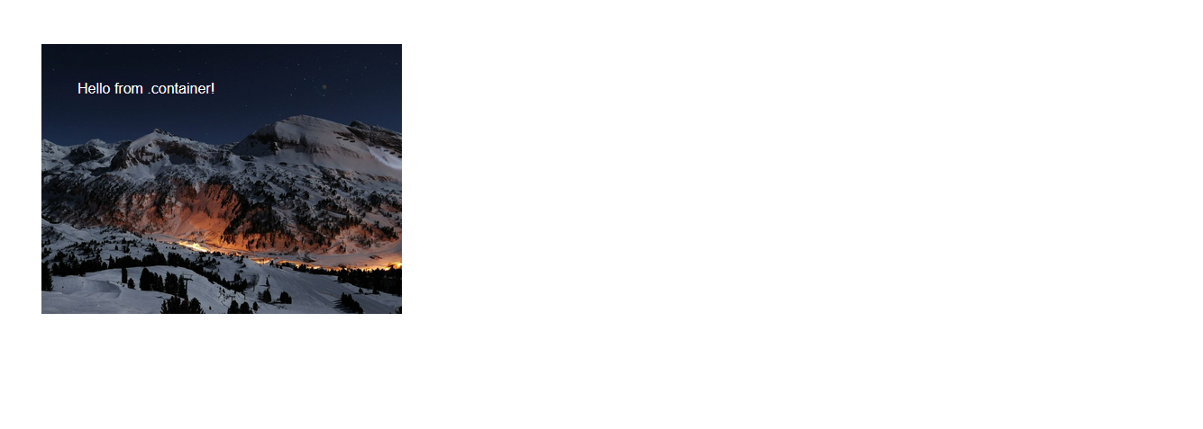
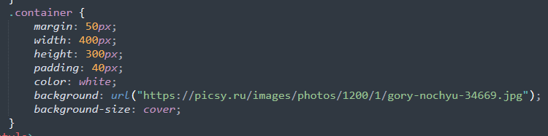
Фон-картинка

Slide 27
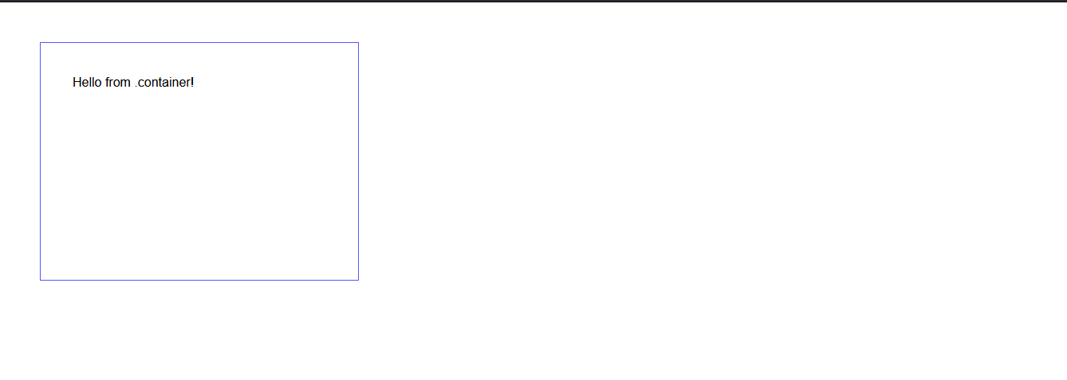
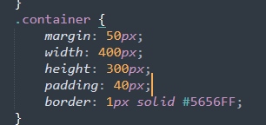
Границы

Slide 28
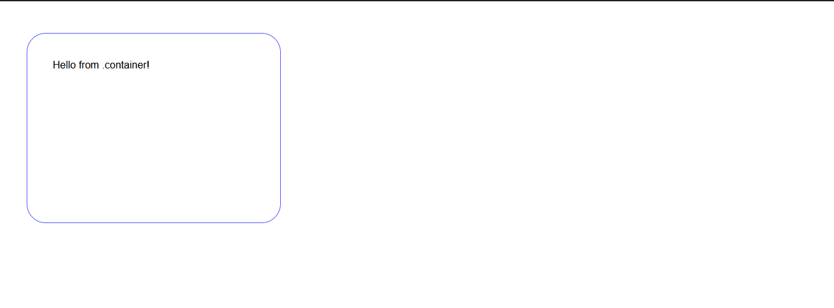
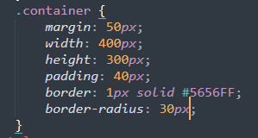
Скругление

Slide 29
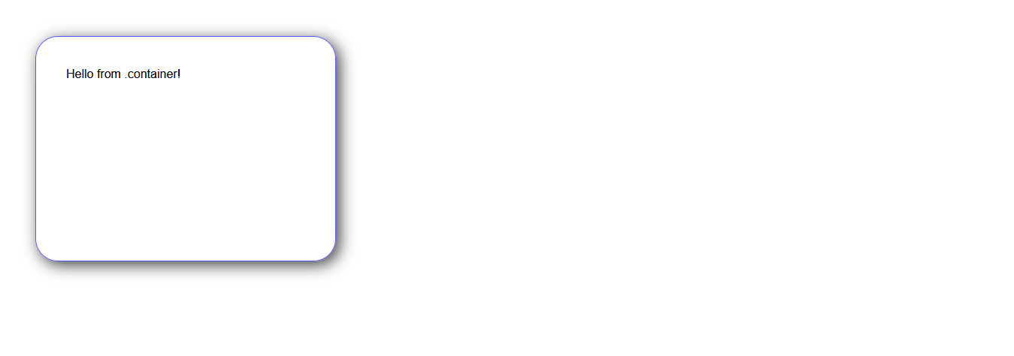
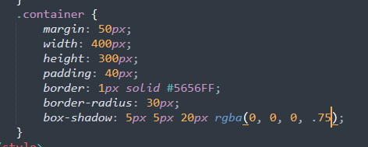
Тень блока

Slide 30
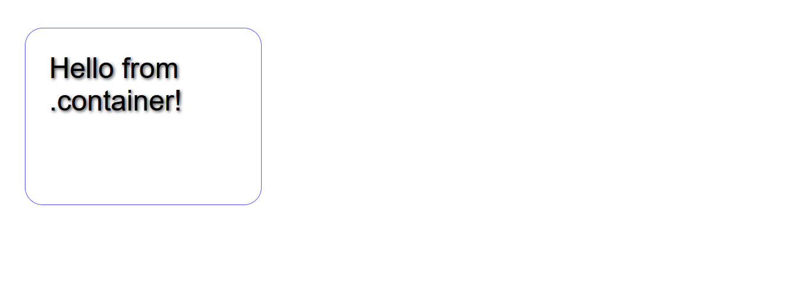
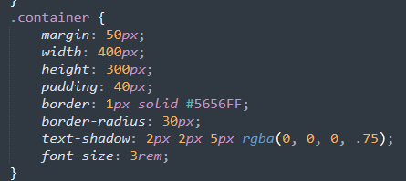
Тень текста

Slide 31
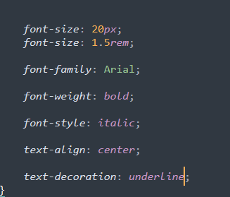
Свойства шрифта – несколько примеров
Шрифты можно брать стандартные системные, либо подключать из файла, еще хорошее решение – Google Fonts
https://fonts.google.com/

Slide 32
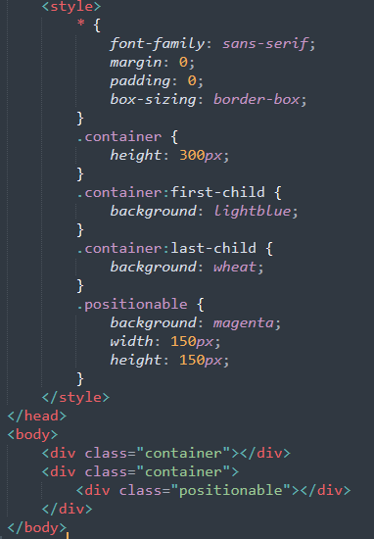
Создадим такой макет
2 контейнера высотой по 300 пикселей, во втором лежит блок 150*150. Его и будем позиционировать

Slide 33

Position – по умолчанию static

Slide 34


Position absolute

Slide 35


Position absolute внутри relative

Slide 36
Список всех свойств CSS
https://schoolsw3.com/cssref/index.php

